Slide 1
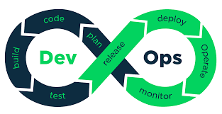
Projeto Final Disciplina Desenvolvimento em Arquitetura de MicroServiços com DevOps
Fabio Miyasato RM 30923
Igo Jeferson Barros RM 30967
Maurício Júnior RM 31582
Michel Barbosa - RM 30879

Slide 2




VM
Container 4
Container 2
Port:5003
MySQL
MySQL - Cadastro
Port:3306
Port:3306
Port:3306
Container 3
Port:8082
Container 1
[API] Serazo-Score
Port:5002
[API] Serazo-Cadastro
Port:5001
Port:8081
https://github.com/michelbarbosa/fiap-devops

